Slide 1
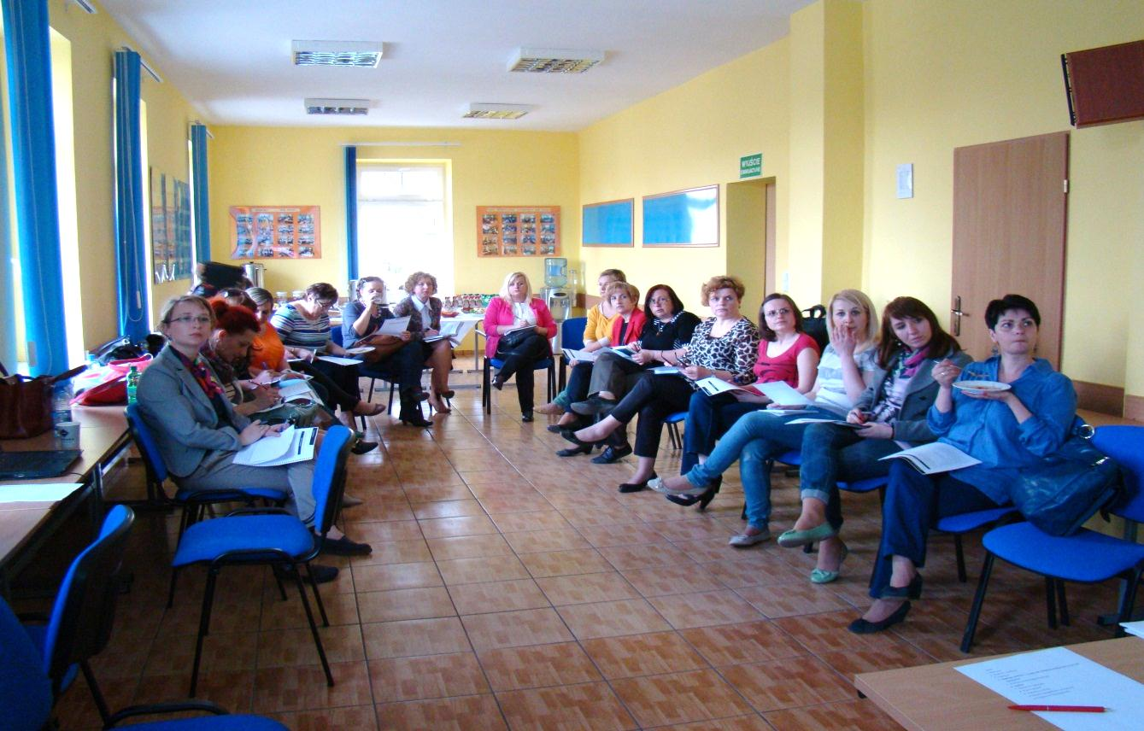
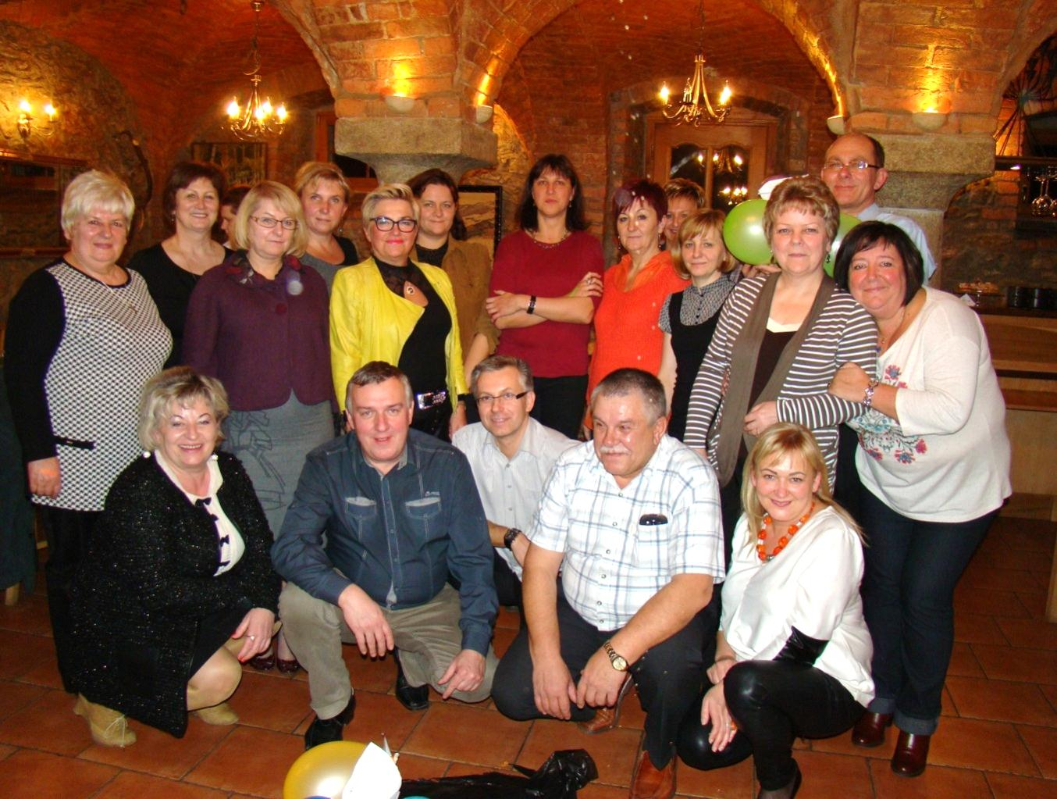
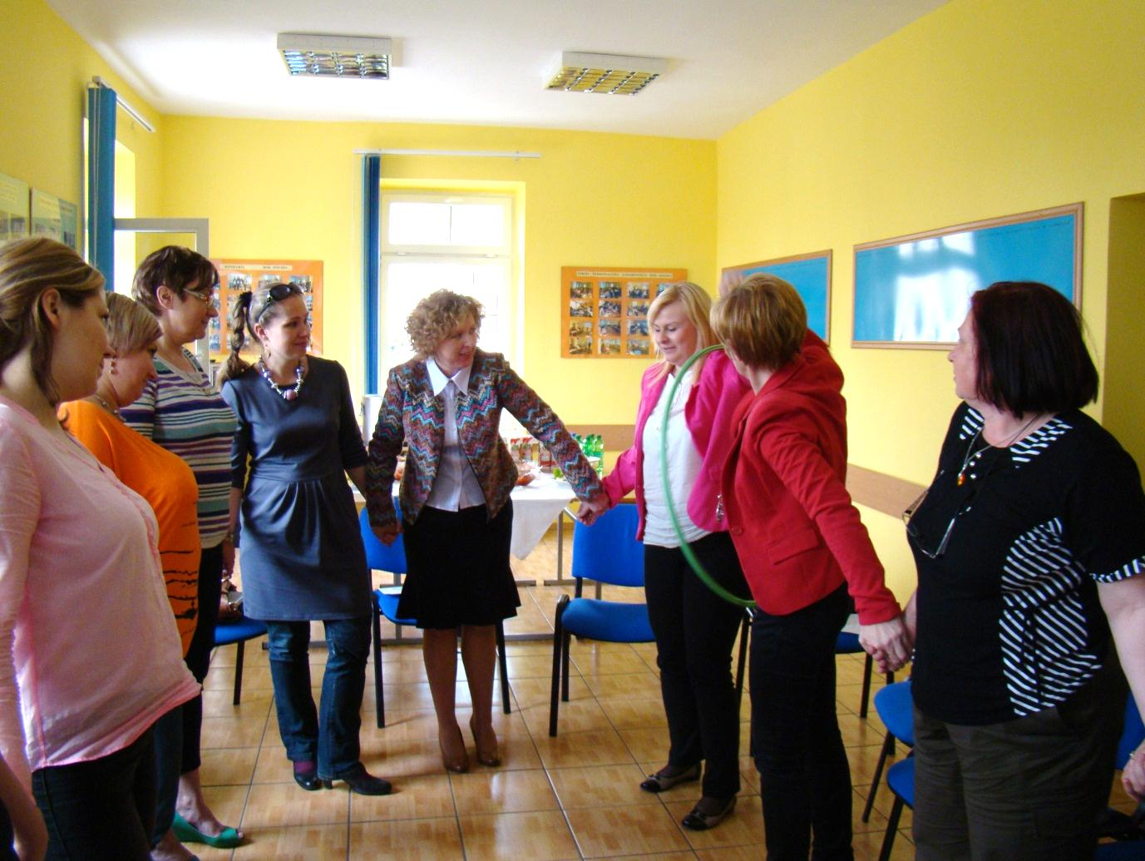
Pilotażowy model doskonalenia nauczycieli i zewnętrznego wspomagania szkół i przedszkoli w powiecie jaworskim
Projekt współfinansowany ze środków Unii Europejskiej w ramach Europejskiego Funduszu Społecznego
Nauczyciel 45+
Powiatowe Centrum Kształcenia Zawodowego i Ustawicznego w Jaworze
Dyrektor – Wanda Gołębiowska
e-mail: sekretariat@pckzjawor.pl www.pckzjawor.pl
OPIS SYTUACJI
W szkole zachodzi potrzeba doskonalenia w zakresie rozwoju osobistego nauczycieli. Dobrze zmotywowany nauczyciel to aktywny i ciekawy świata uczeń. Duża potrzeba doskonalenia
w rozwoju osobistym nauczycieli. Główny nacisk na odpowiednią higienę i emisję głosu. W wyniku przeprowadzonego warsztatu diagnostyczno – rozwojowego ustalono, że nauczyciele zdobędą większą wiedzę i umiejętności na temat możliwości regeneracji sił
i odporności na stres.
ANALIZOWANY PROBLEM
Nauczyciele zauważają potrzebę doskonalenia
w zakresie odporności psychicznej, wypalenia zawodowego oraz regeneracji sił.
POSTAWIONE CELE
1. Zastosowanie ćwiczeń wspomagających prawidłową emisję głosu.
2. Poszerzenie zakresu wiedzy na temat radzenia sobie ze stresem, znają sposoby relaksacji
i regeneracji sił.
3. Poszerzenie wiedzy i umiejętności na temat zachowań asertywnych oraz sposobów pozytywnej komunikacji interpersonalnej.
REALIZOWANE DZIAŁANIA
Spotkanie Szkolnego Organizatora Rozwoju Edukacji
z dyrektorem szkoły (2 godz.)
Spotkanie SORE z Radą Pedagogiczną / utworzenie zespołu zadaniowego (2 godz.)
Warsztat diagnostyczno-rozwojowy (SORE, zespół zadaniowy (4 godz.)
Wypracowanie rocznego planu wspomagania szkoły
i przekazanie dyrektorowi do zapoznania z RP.
Szkolenie warsztatowe „Higiena i emisja głosu” (3 godz.) prowadzone przez eksperta.
Szkolenie warsztatowe nauczycieli „Higiena i emisja głosu”
(3 godz.) prowadzonych przez eksperta.
Szkolnie warsztatowe nauczycieli „Jak radzić sobie ze stresem. Sposoby relaksacji i regeneracji sił” (3 godz.) prowadzonych przez eksperta.
Szkolnie warsztatowe nauczycieli „Jak być asertywnym. Sposoby komunikacji interpersonalnej - ćwiczenia” (3 godz.) prowadzonych przez eksperta.
Konsultacje indywidualne SORE (grupowe w miarę potrzeb).
Konsultacje grupowe przez eksperta.
Włączenie przez nauczycieli wiedzy na temat metod motywowania uczniów do nauki.
Opracowanie sprawozdania z realizacji RPW (SORE)
Przedstawienie przez SORE dyrektorowi szkoły sprawozdania z realizacji RPW
SORE prezentuje nauczycielom wnioski z raportu.
EFEKTY PODJĘTYCH DZIAŁAŃ
W wyniku realizacji oferty edukacyjnej „Nauczyciel 45+” 94% ankietowanych nauczycieli wskazało, że wie jak dbać o swoją kondycję psychofizyczną. W tym osiągnięto następujące rezultaty:
1. Efekty w zakresie emisji głosu:
- 75% nauczycieli zna ćwiczenia wspomagające emisję głosu,
- 60% stosuje te ćwiczenia w praktyce.
2. Efekty działań w obrębie doskonalenia metod walki ze stresem:
- 90% diagnozowanych nauczycieli poznało sposoby radzenia sobie ze stresem i przeciwdziałaniu występowania wypalenia zawodowego,
- 72% nauczycieli wie, jak wykorzystać zdobytą wiedzę,
- 63% nauczycieli stosuje poznane metody systematycznie.
3. Efekty nauki asertywności:
- 95% badanych nauczycieli wskazało, że zna sposoby dobrej komunikacji interpersonalnej i poznało techniki zachowań asertywnych,
- 68% wskazuje, że stosuje poznane techniki w życiu osobistym i zawodowym.
WNIOSKI
Wybrany przez nauczycieli kluczowy obszar - doskonalenia w zakresie rozwoju osobistego, a zwłaszcza
w zakresie odporności psychicznej, wypalenia zawodowego oraz regeneracji sił, został efektywnie
i znacząco wzmocniony.
Powiatowe Centrum Poradnictwa Psychologiczno - Pedagogicznego
i Doradztwa Metodycznego w Jaworze
ul. Piłsudskiego, 59-400 Jawor
sekretariat tel./fax.: 76 729 19 24
sekretariat@pcpidm-jawor.pl

